Slide 1
Trabalho em Espaço Confinado
Os slides em anexo mostram uma equipe realizando tarefas em um espaço confinado.
Notem nos slides a colocação dos EPIs, a atenção mostrada pelo observador, o uso de iluminação dentro do espaço confinado, a identificação do risco, o método de resgate utilizado, ets, etc.
Eu fico imaginando se uma permissão foi emitida...

Slide 2
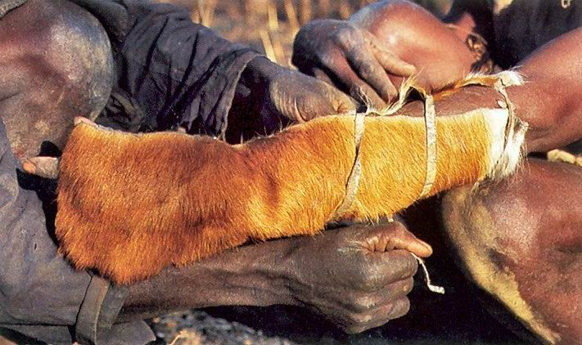
Colocação do EPI

Slide 3
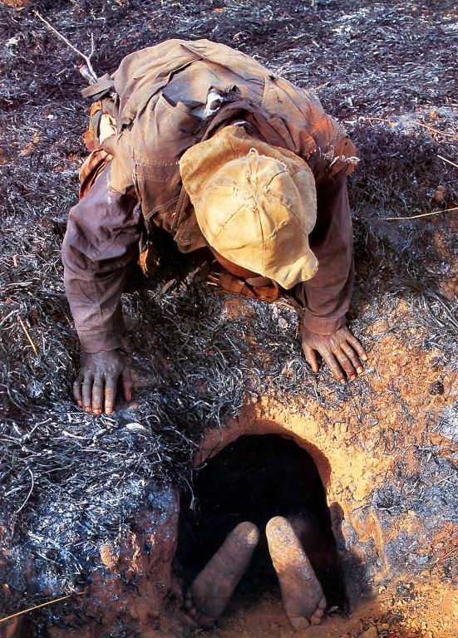
Atenção mostrada pelo observador

Slide 4
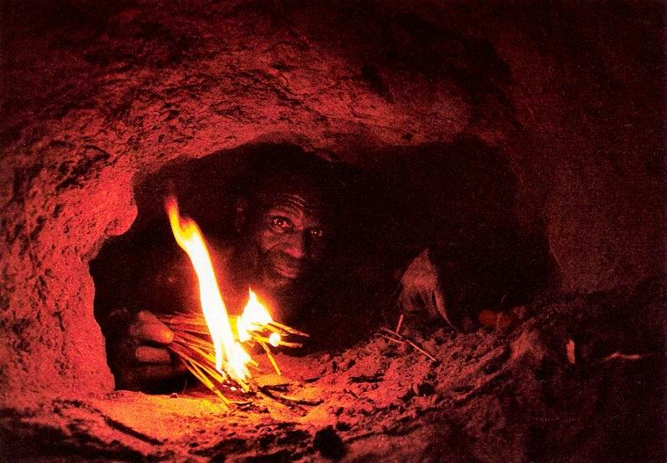
Uso de iluminação dentro do espaço confinado

Slide 5
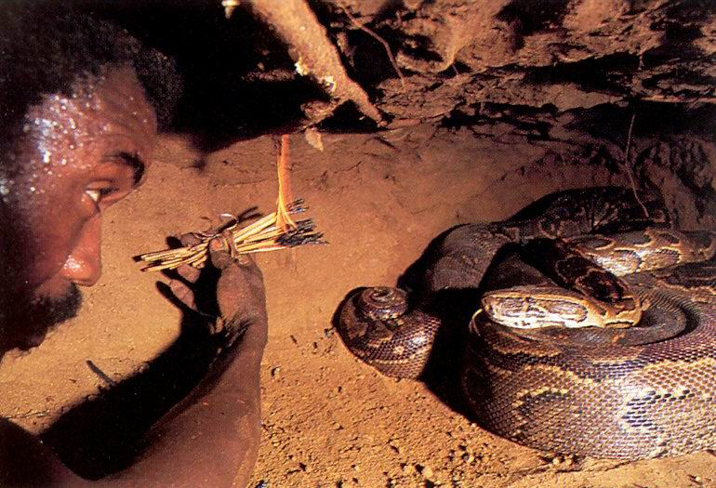
Identificação do Risco

Slide 6
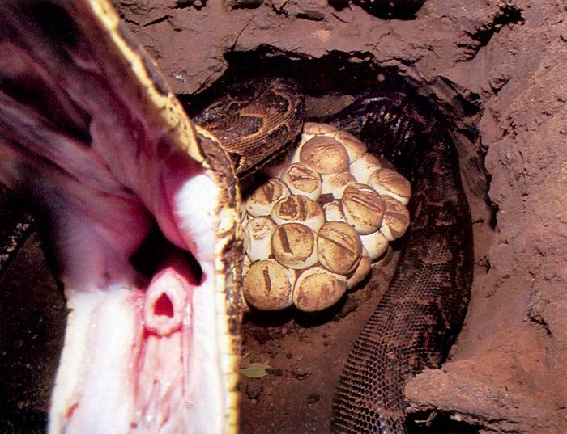
Riscos encontrados

Slide 7
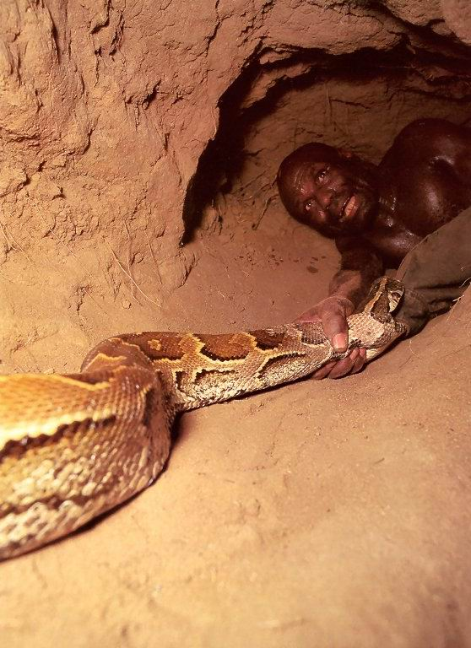
EPI sendo usado

Slide 8
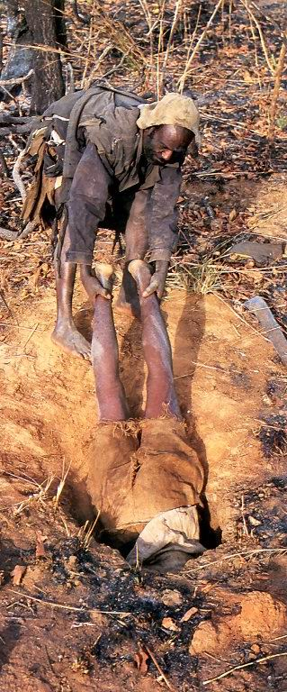
Método de Resgate

Slide 9
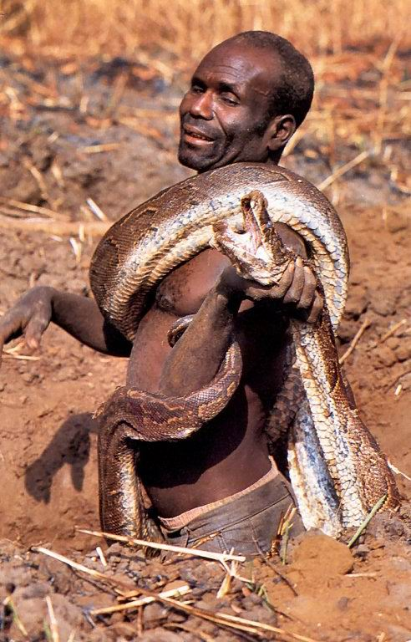
Um trabalho bem feito

Slide 10
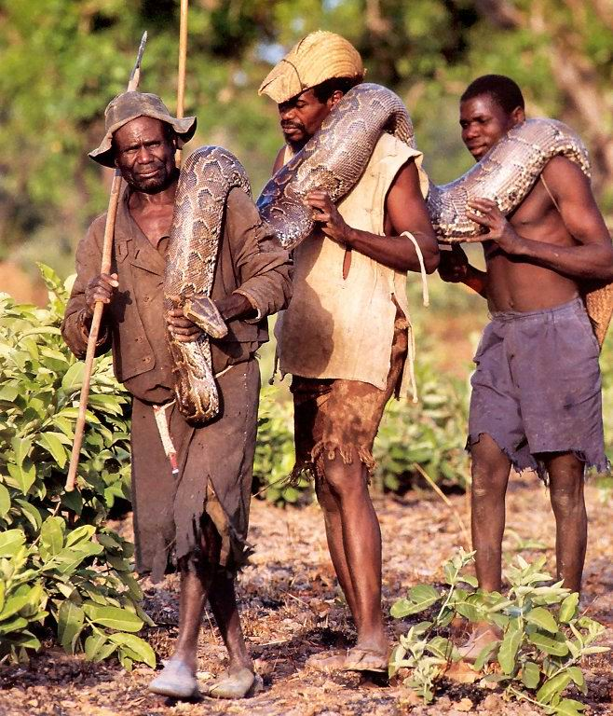
Equipe deixando o local do trabalho

